Slide 1




Slide 2
Sommaire
I - Présentation de l’entreprise
II - Synopsis du jeu
III - Fonctionnalités principales
IV - Personnage principal
V - Monstres et Niveaux

Slide 3
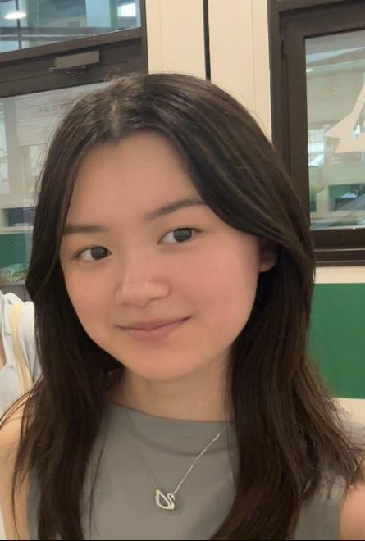
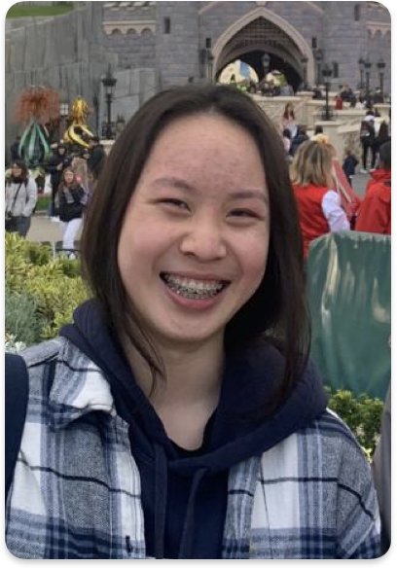
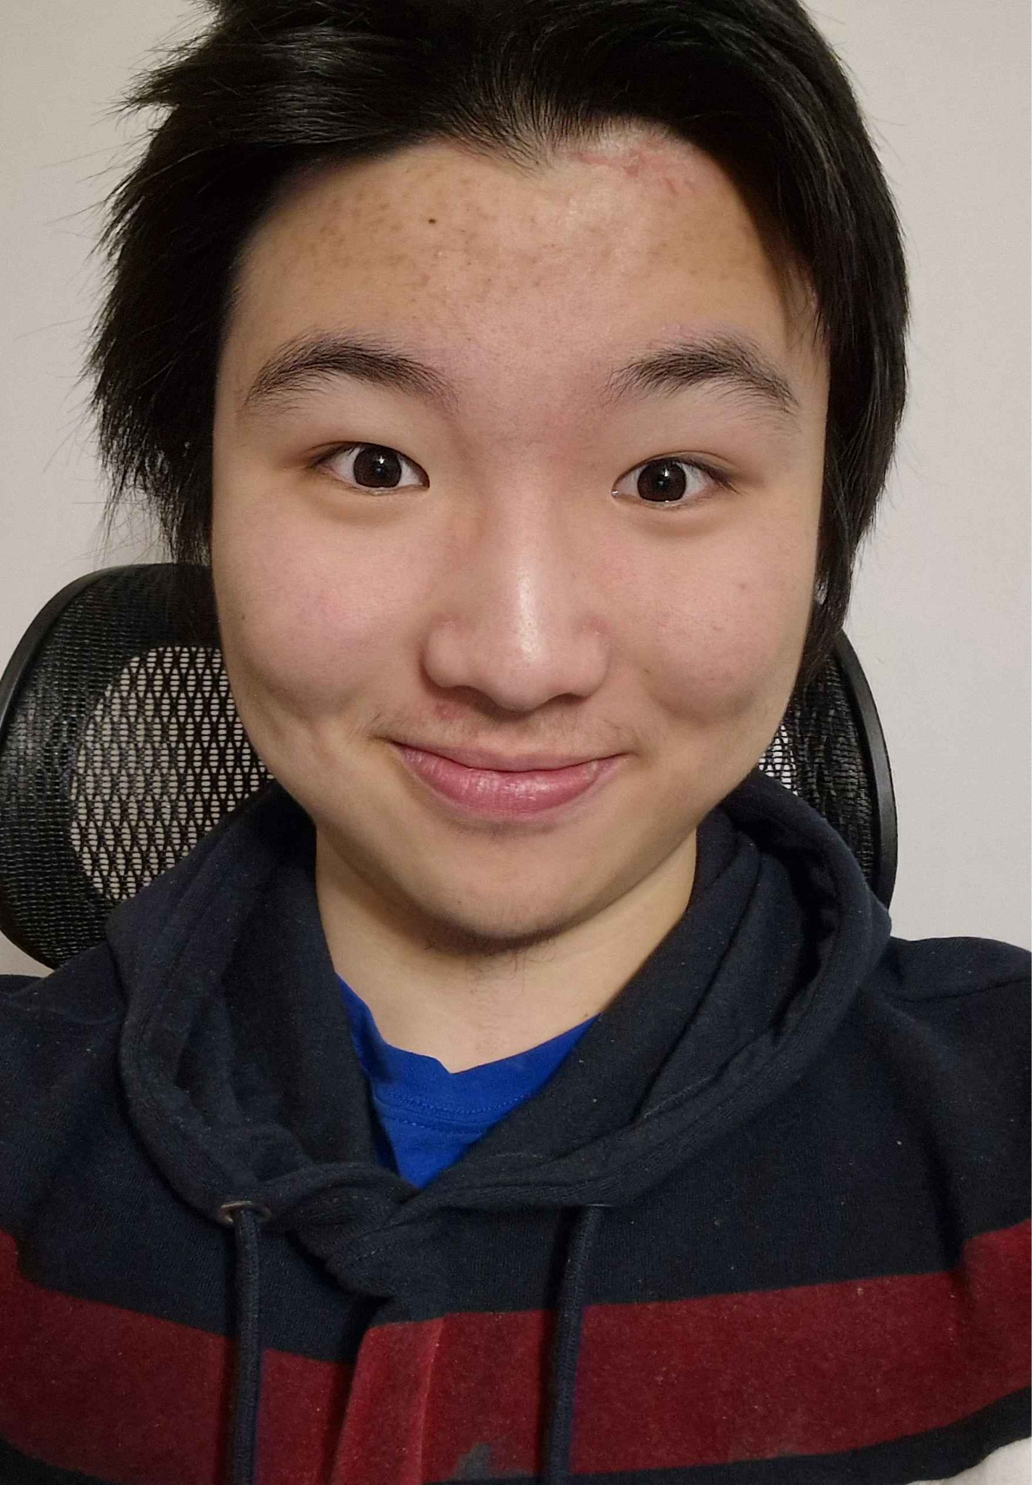

Présentation de l’équipe
Mélody HUANG
Chloé EAP
Hengrui YE
Nael HULIC-MENCLE

Slide 4
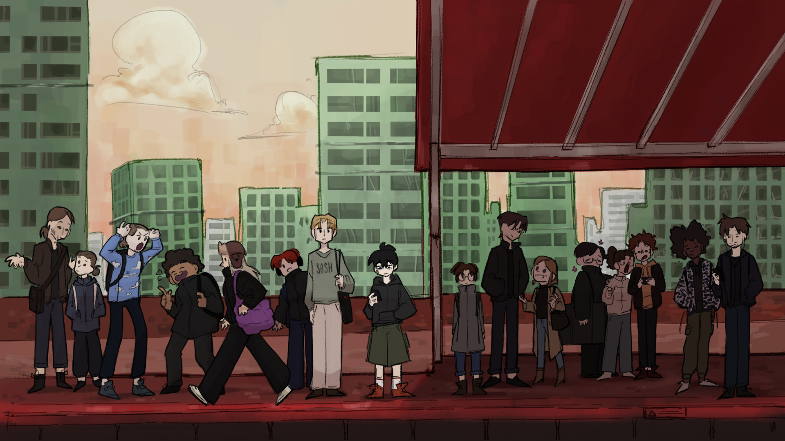
Synopsis du jeu

Slide 5
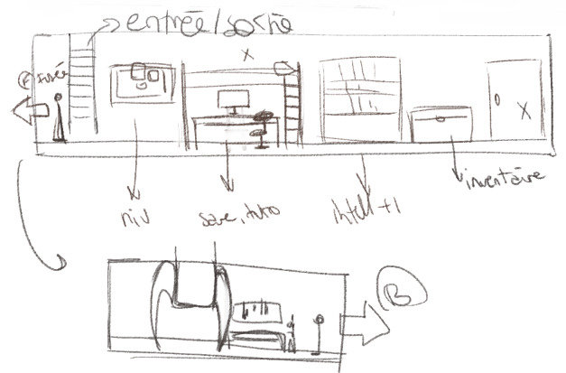
Fonctionnalités principales
Point de synthèse
Carte du monde
Coffre inventaire
Point de sauvegarde
Bibliothèque

Slide 6
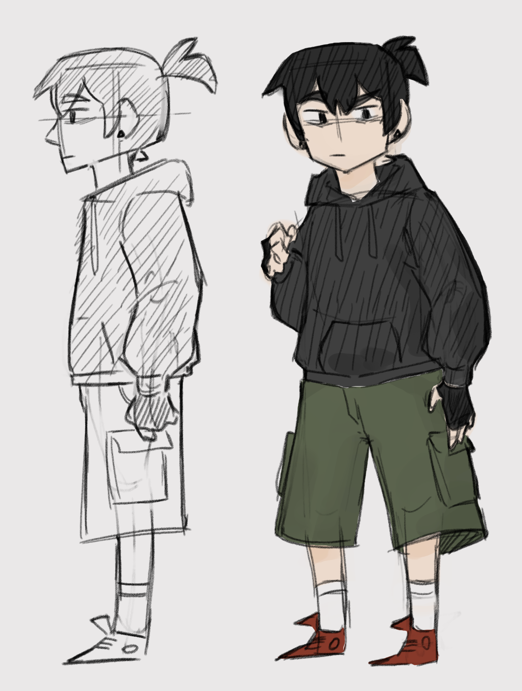
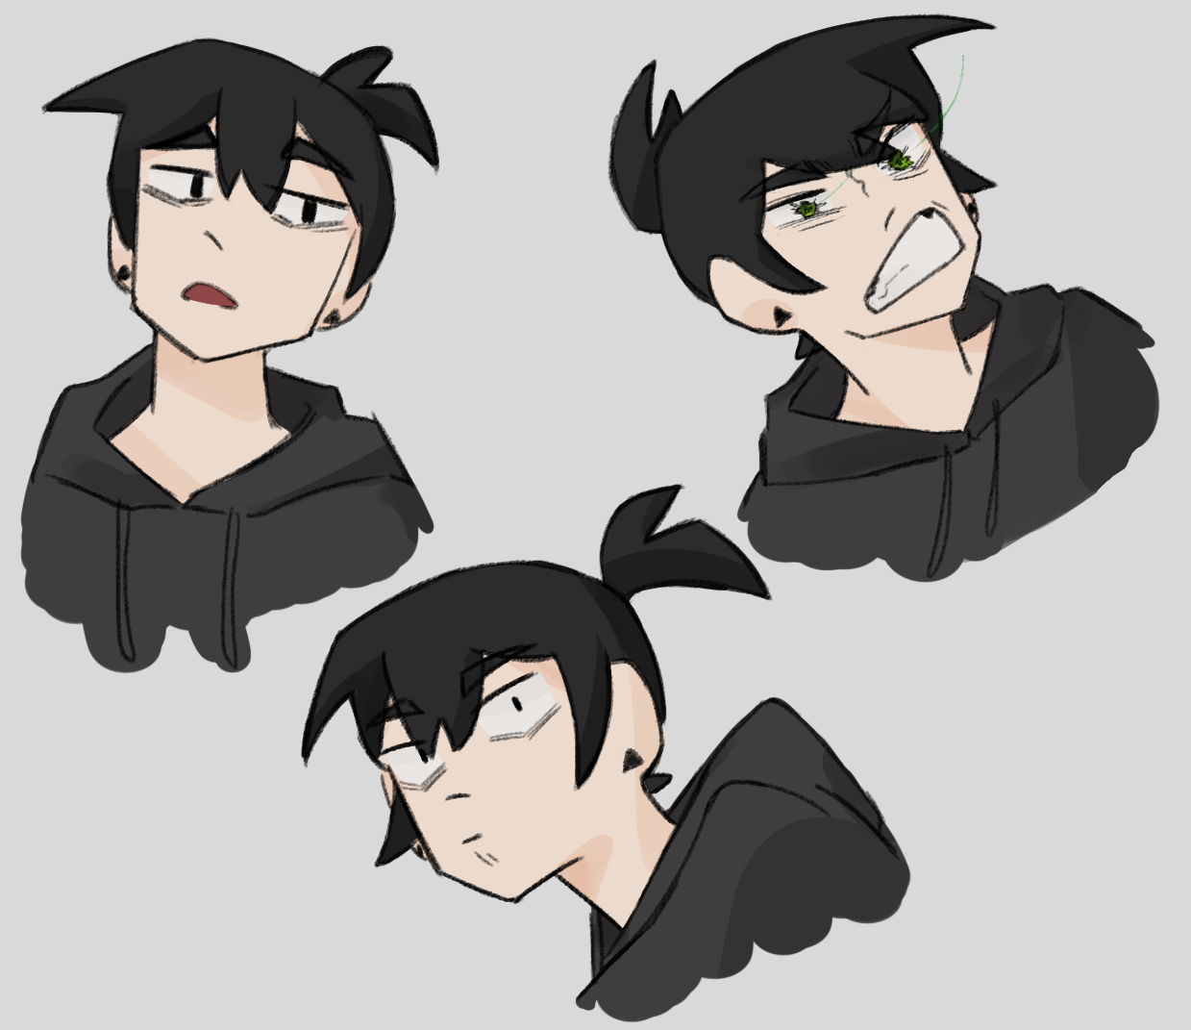
Personnage principal
Caractéristiques du personnage
Système d’intelligence
Système de force physique

Slide 7
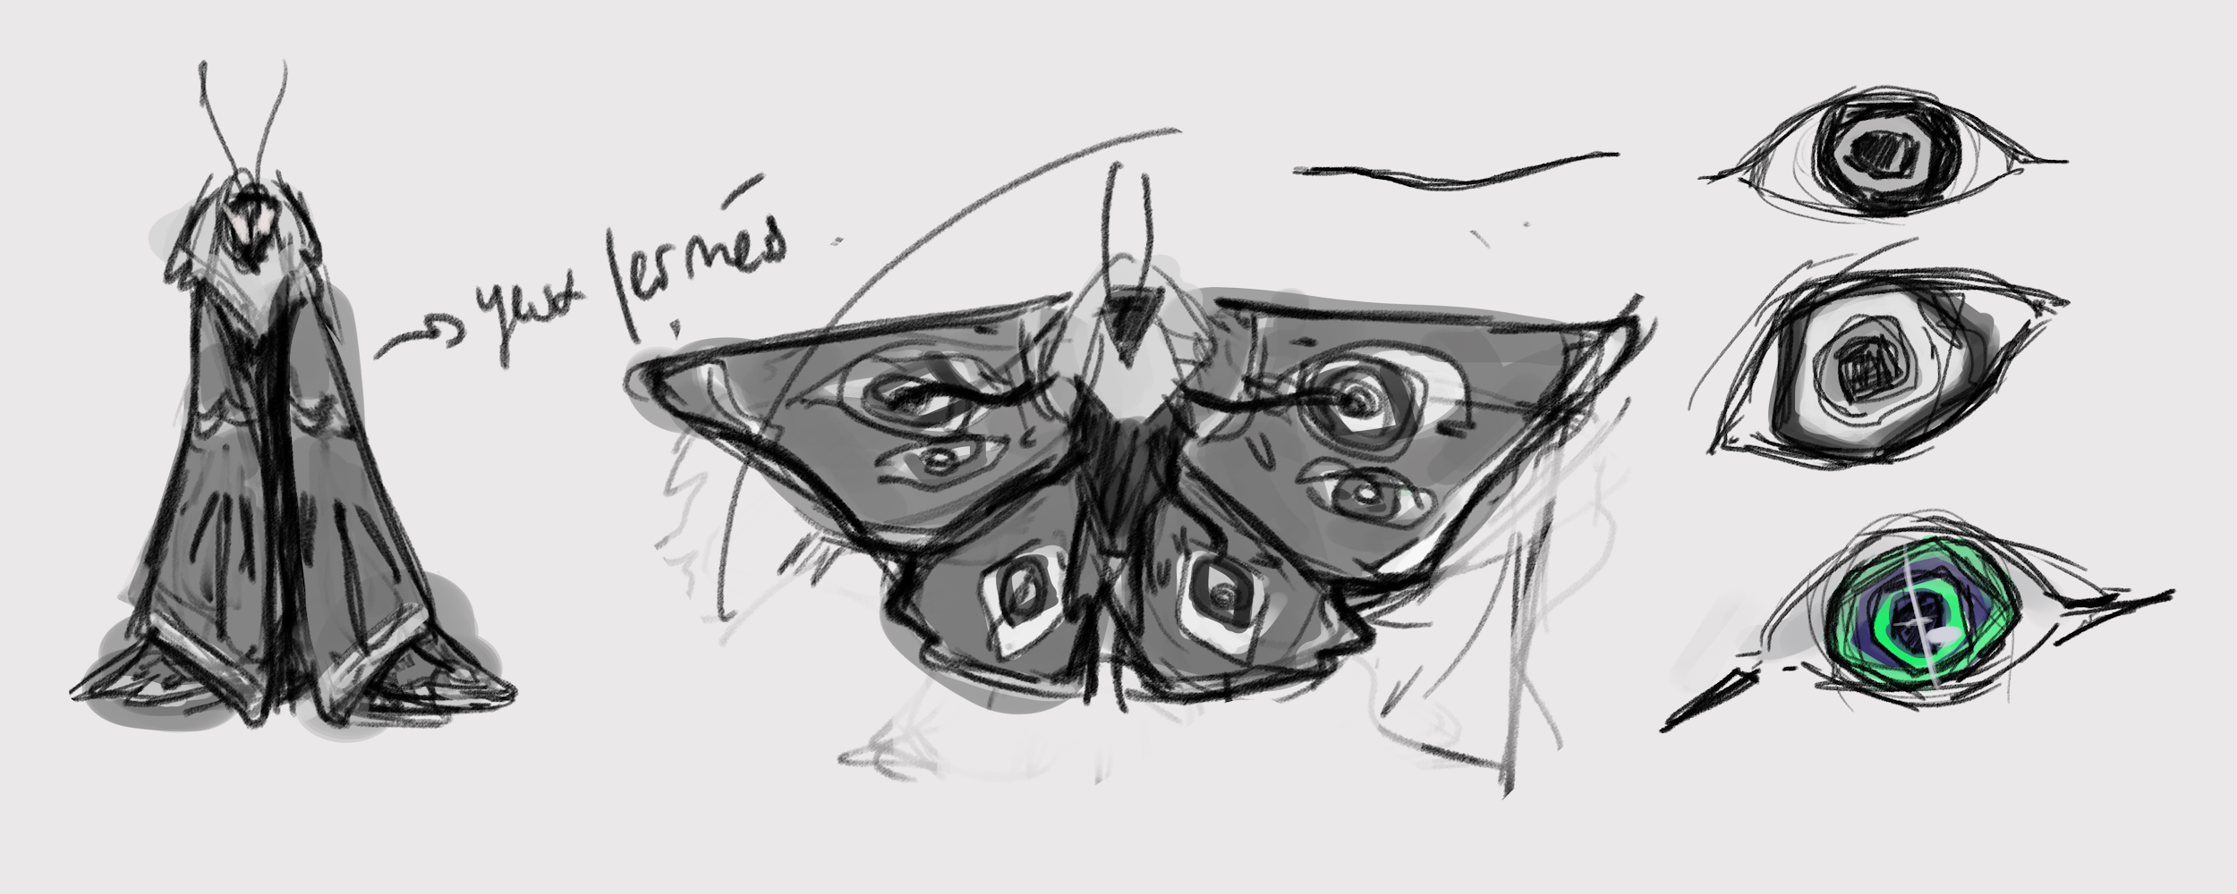
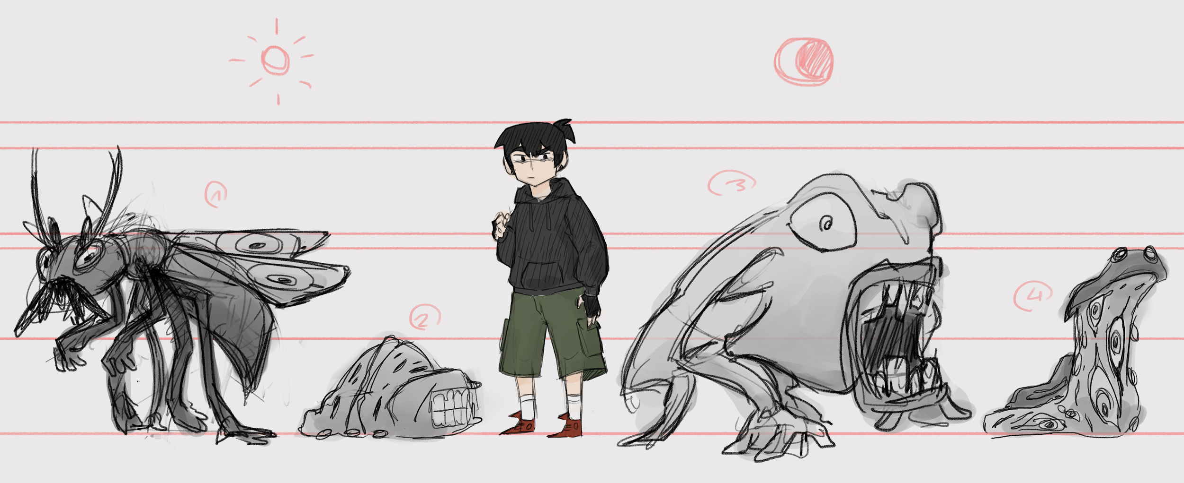
Monstres et Niveaux
Boss Final
Types d’ennemis

Slide 8
Sources
Dessin provenant d’une étudiante en art : Coline EAP

